Slide 1
Colombia, un actor mayor en la producción de drogas

Slide 2
SUMARIO
Introducción
Primera parte
a) Las zonas de cultura de la coca
b) Los impactos económicos y los actores
c) Los clientes
II. Segunda parte
a) Impactos medioambientales
b) La creación de violencia
c) La lucha contra el tráfico de cocaína en Colombia

Slide 3
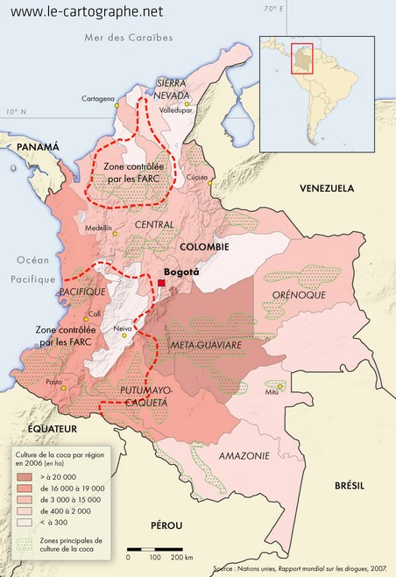
Zonas de cultura de la cocaína

Slide 4
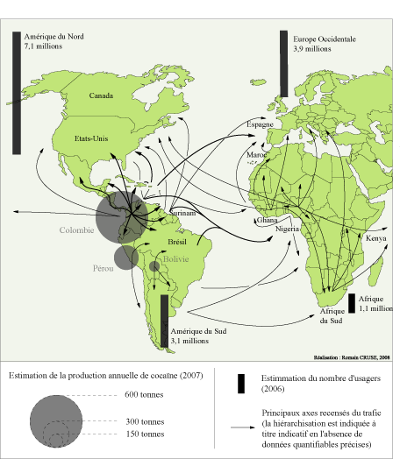

Slide 5
¿ Cuáles son los actores y los impactos económicos del mercado de cocaína en Colombia?
Impacto económico :
Este mercado aprovecha a un nombre reducido des personas que vuelven poderoso (políticos, funcionarios, personas que viven de este mercado)

Slide 6
-El dinero de los carteles : 5,5 % de PIB del país en 2009
-Parte de trafico de cocaína el la economía nacional en Colombia : 6,3 % en los anos 80 -> 1% en 2010.
Los principales actores :
- los carteles (Medellín, Cali)
- Los bancos
- Juegos de azar
- Hostelería
- Los políticos
- Comercio informal
- Personas pobres

Slide 7
Algunas personas :
Pablo Escobar : un hombre político en el cuarto des los representantes. Esta considerado como el « Robín de los bosques ».
Roberto Pannunzi : uno de los mas grandes narcotraficantes.

Slide 8
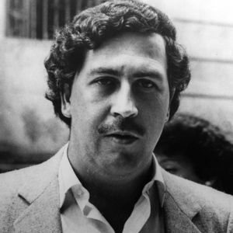
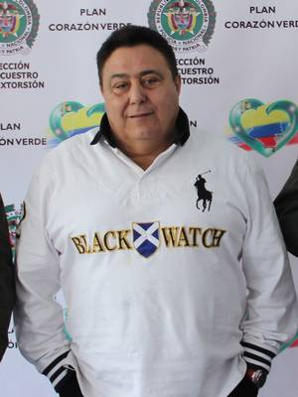
Pablo Escobar
Roberto Pannunzi

Slide 9
Principales clientes de cocaína :
Los Estados Unidos
El mundo « cokeccidental » (los jóvenes particularmente de la alta sociedad )
Las personas de países subdesarrollados producen la droga mientras que los gringos consumen para la fiesta y no para vivir.

Slide 10
Los carteles son los ganadores de este comercio:
En 2013 :
compraban 1,3 dólares el kilo de hojas de coca secadas a los campesinos.
vendían el kilo de cocaína :
entre 1500 y 3000 dólares en Columbia
entre 10 000 y 12 000 dólares en México
los Estados Unidos entre 17 000 y 36 000 dólares.

Slide 11
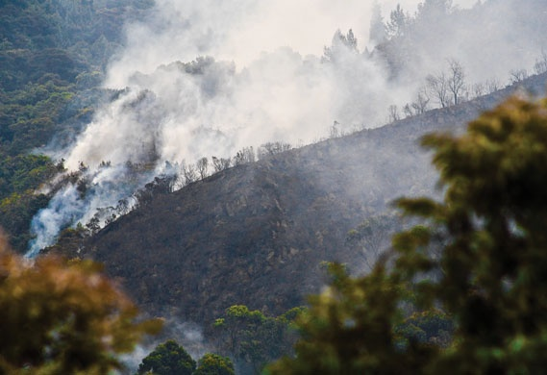
Impactos medioambientales
Utilización herbicidas, plaguicida y abono.
Productos químicos tóxicos generalmente rechazados en el medio ambiente sin precaución.

Slide 12
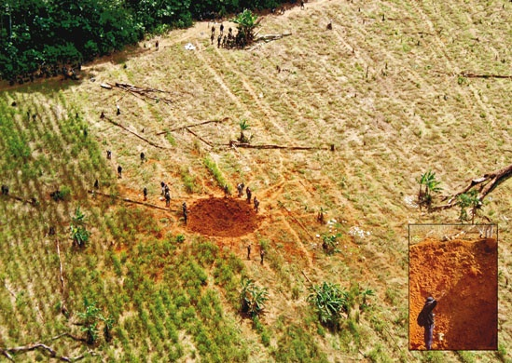
Relocalización de la plantación sobre trozo de taladro virgen.
Es todo el tiempo el mismo ciclo.

Slide 13
Creación de violencia
Guerra entre carteles
  Pablo Escobar subió un ejército de sicarios.
  Los dirigentes del Cartel de Cali empleaban a jubilados del Estado corruptos.
  1988 : guerra entre ambos carteles principales .
  Lucha contra las autoridades
    los laboratorios de transformación : el objetivo de las autoridades.
    15 noviembre de 1986 : emergencia del grupo “Extraditables”, la organización armada clandestina.

Slide 14
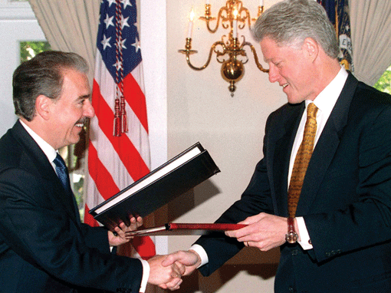
La lucha contra el tráfico de cocaína en Columbia
Desde los años 80 Europa y Estados
Unidos ofrecen una ayuda logística
y financiera
Policía Nacional y Fuerzas Militares :
  cartel de Medellín 1993 Pablo Escobar
  el de Cali 1995
  el de la Costa 1997
  el de Bogotá
  el cartel del norte del Valle 2008
Plan Colombia el 19 de diciembre
del año 2000

Slide 15
Conclusión
El tráfico de cocaína en Colombia es un mercado muy complicado y antiguo
Las victimas luchan o se preocupan de este problema
Aumenta las violencias

Slide 16
Bibliografía
http://www.policia.gov.co/imagenes_ponal/dijin/revista_criminalidad/vol50_2/04lucha.pdf
http://www.policia.gov.co/imagenes_ponal/dijin/revista_criminalidad/vol50_2/04lucha.pdf
http://www.americasquarterly.org/node/3787
http://www.theguardian.com/environment/gallery/2008/may/21/endangeredhabitats.forests

